Slide 1
Κ α τ ο ψ ε ι σ τι σχεδιαζουμε
ΑΡΧΙΤΕΚΤΟΝΙΚΟΣ ΣΧΕΔΙΑΣΜΟΣ

Slide 2
Κ Α Τ Ο Ψ Η
Τι σχεδιάζουμε
Όλα τα δομικά στοιχεία με ενδείξεις των υλικών κατασκευής.
Όλα τα ανοίγματα με ενδείξεις των τύπων τους.
Τα είδη υγιεινής και τα εντοιχισμένα ντουλάπια κουζίνας και δωματίων (έπιπλα σταθερά).
Πλήρης διαστασιολόγηση, γενικών & επί μέρους διαστάσεων.
Στάθμες χώρων και περιβάλλοντος χώρου.
Διαστάσεις ανοιγμάτων με χαρακτηριστικό συμβολισμό.
Αρίθμηση κάθε χώρου και χαρακτηρισμός χρήσης.
Στις σκάλες βέλος ανόδου, αρίθμηση υψών και διαστάσεις ύψους-πλάτους κάθε βαθμίδας.
Ενδείξεις απορροής νερών σε βεράντες, εξώστες, ταράτσες.
Προσανατολισμός κτιρίου.
Γραμμές τομών.
Όχι κινητά έπιπλα. Μόνο αν πρόκειται για καλλιτεχνική παρουσίαση.

Slide 3
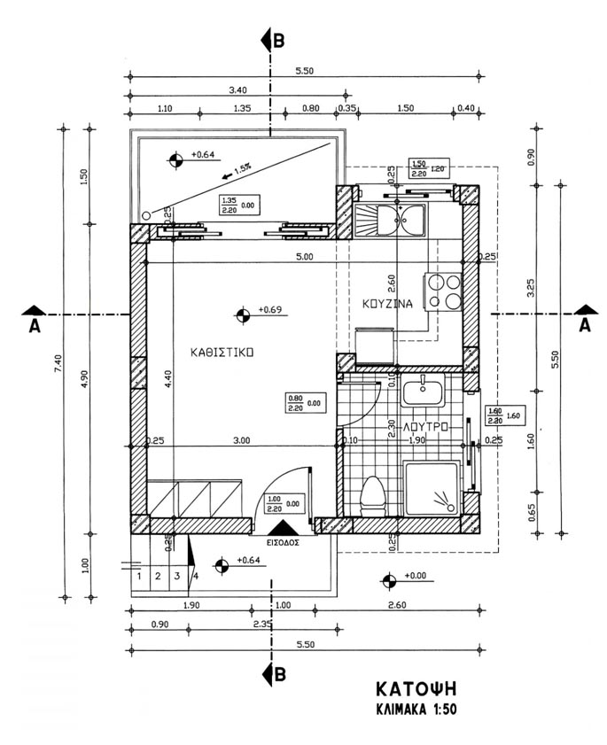
Κ Α Τ Ο Ψ Η (μικρή κατοικία)
Τι
Σχεδιάζουμε?

Slide 4
Κ Α Τ Ο Ψ Η
Τι σχεδιάζουμε
Όλα τα δομικά στοιχεία με ενδείξεις των υλικών κατασκευής.
Στο αρχιτεκτονικό σχέδιο είναι σημαντικό να χρησιμοποιούμε το κατάλληλο είδος γραμμής για κάθε περίπτωση.
Χαρακτηριστικά της γραμμής είναι:
ΤΥΠΟΣ (συνεχής – αξονική – διακεκομένη – κυματοειδής κτλ.)
ΠΑΧΟΣ (0.09 – 0.1 – 0.2 – 0.3 – 0.4- 0.5 – 0.6 – 0.7 κτλ.)
Ενδεικτικά αναφέρεται: Για κλίμακα 1:50
γραμμές τομής 0.6 (συνεχής)
γραμμές προβολών 0.2, 0.3 (συνεχής)
διακεκομένες 0.1
διαγραμμίσεις – πλακιστρώσεις ο.1
γραμμή τομής 0.6 (αξονική)

Slide 5
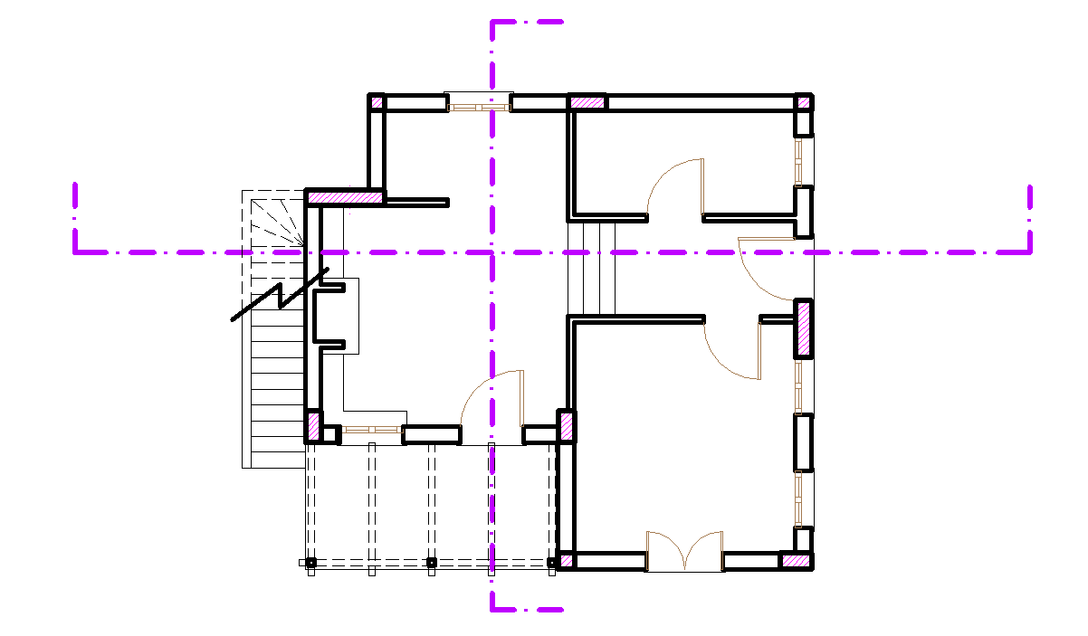
Κ Α Τ Ο Ψ Η
Τι σχεδιάζουμε
Ενδεικτικά τα διάφορα πάχη γραμμών.

Slide 6
Κ Α Τ Ο Ψ Η
Τι σχεδιάζουμε
2. Όλα τα ανοίγματα με ενδείξεις των τύπων τους.
Ανοίγματα στις κατόψεις λέμε τις πόρτες και τα παράθυρα.
Υπάρχουν διάφοροι τύποι ανοιγμάτων:
Ανοιγόμενα μονά ή διπλά ή πολλαπλά με ή χωρίς παντζούρια
Συρόμενα μονά ή διπλά ή πολλαπλά με ή χωρίς παντζούρια
Σταθερά , σπαστά κτλ.
η γραμμής που χρησιμοποιούμε είναι:
Για κλίμακα 1:50
πάχος 0.2 (συνεχής)

Slide 7
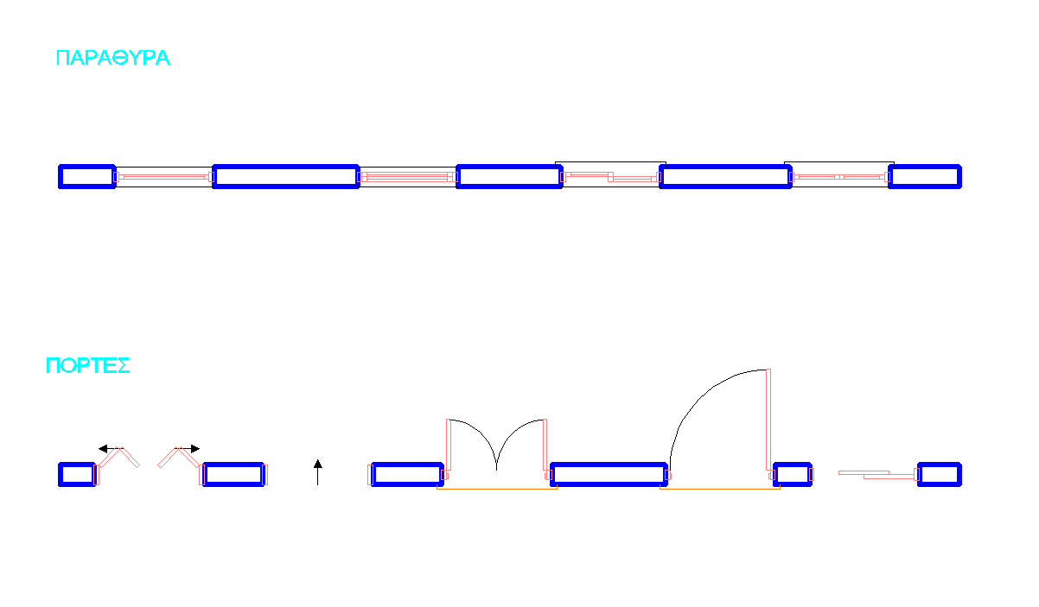
Κ Α Τ Ο Ψ Η
Τι σχεδιάζουμε
Ενδεικτικά διάφοροι τύποι ανοιγμάτων

Slide 8
Κ Α Τ Ο Ψ Η
Τι σχεδιάζουμε
3. Τα είδη υγιεινής είναι ότι υπάρχει στα μπάνια και δε μετακινείται:
Τουαλέτα
Νιπτήρας
Μπανιέρεα
Ντουσιέρα
Μπιντέ (γραμμή συνεχής 0.2)
Τα είδη κουζίνας είναι ο νεροχύτης και δείχνουμε όλα τα ντουλάπια με τις θέσεις των διάφορων συσκευών:
Ηλ. Κουζίνα
Ψυγείο
Καταψύκτης
Πλυντήριο πιάτων κτλ
Γκάζι (γραμμή συνεχής 0.2)

Slide 9
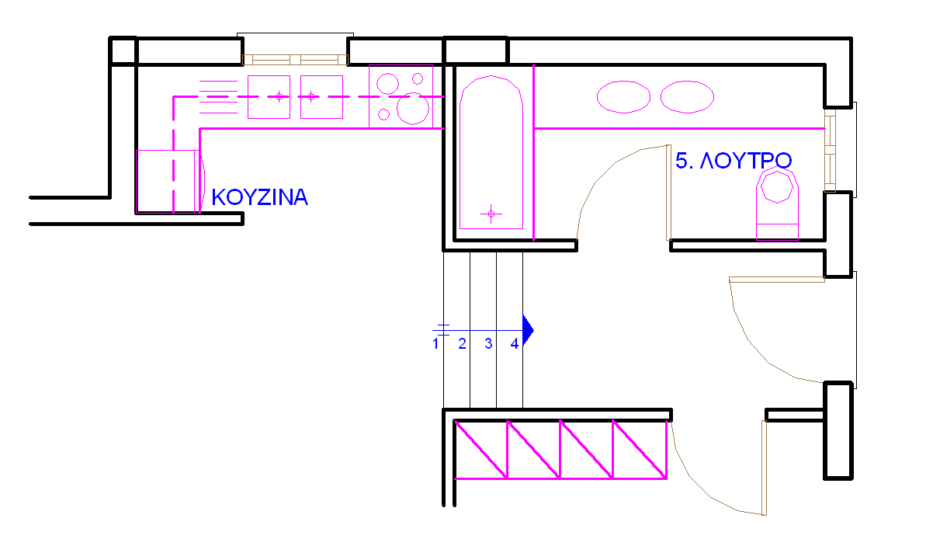
Κ Α Τ Ο Ψ Η
Τι σχεδιάζουμε
Τα είδη υγιεινής – ειδη κουζίνας – ντουλάπια - ντουλάπες

Slide 10
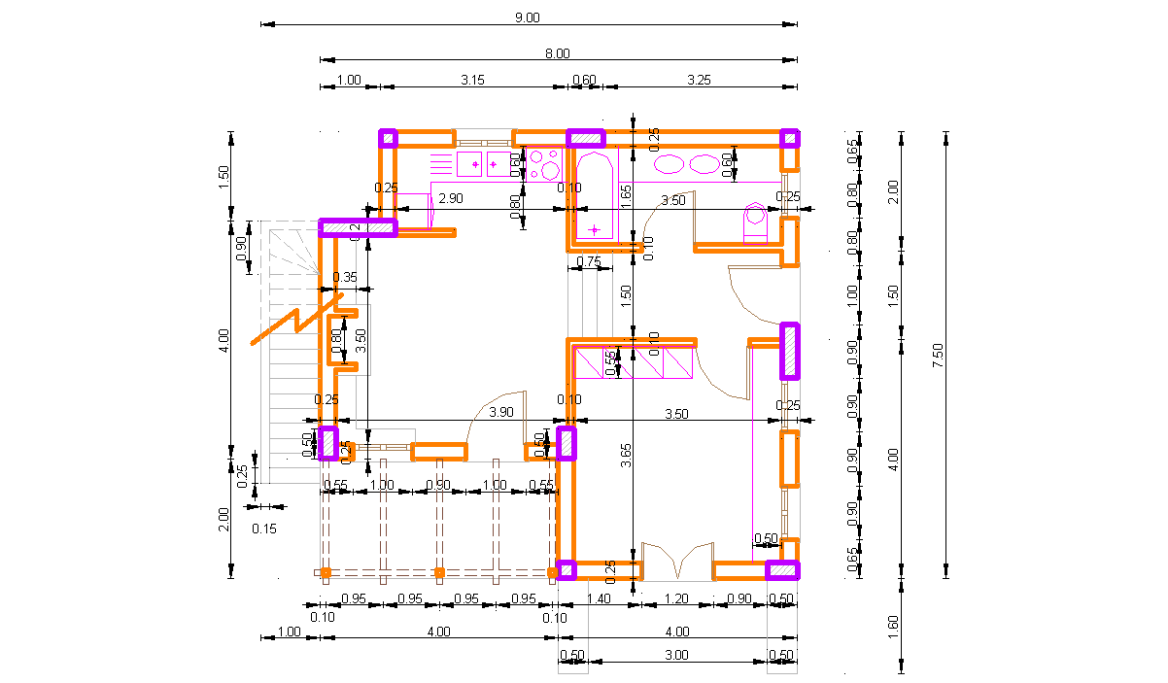
Κ Α Τ Ο Ψ Η
Τι σχεδιάζουμε
4. Πλήρης διαστασιολόγηση

Slide 11
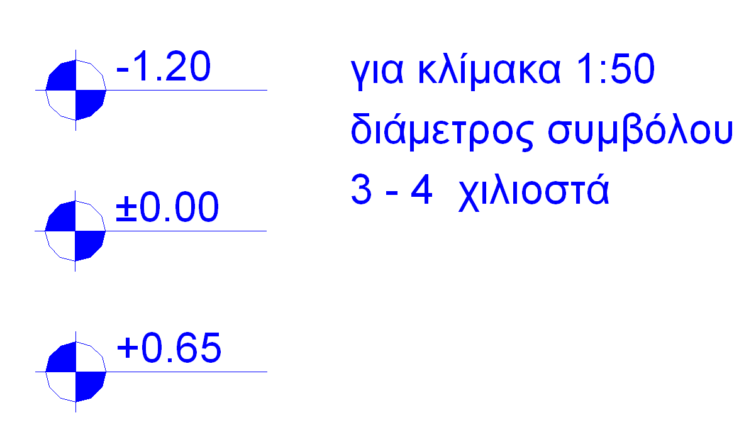
Κ Α Τ Ο Ψ Η
Τι σχεδιάζουμε
Στάθμες χώρων και περιβάλοντος χώρου.
(Σχεδιάζεται συνήθως το παρακάτω σύμβολο).

Slide 12
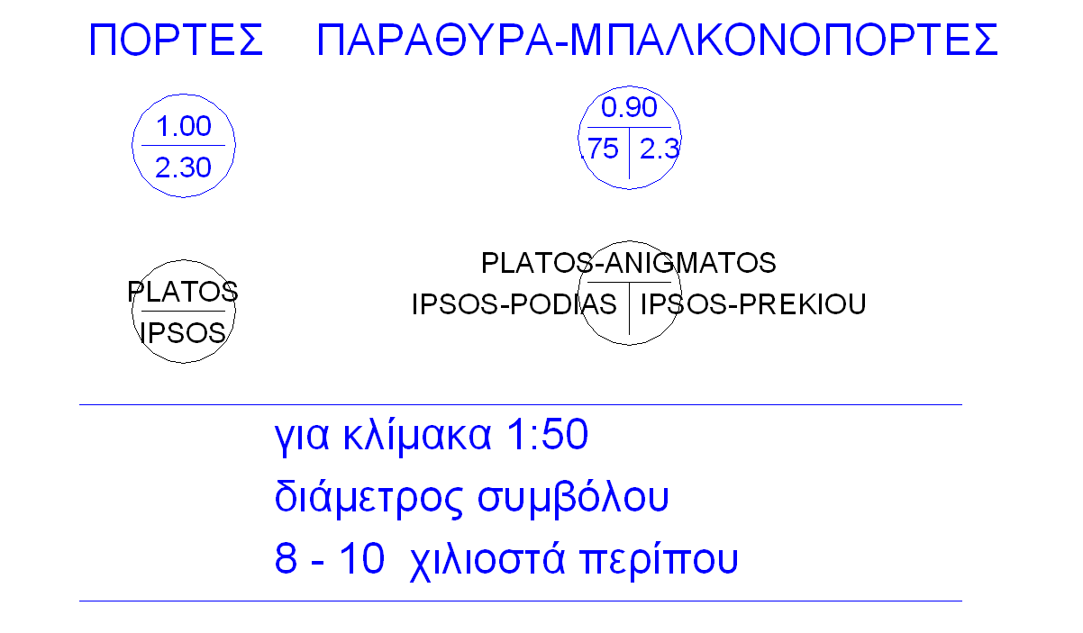
Κ Α Τ Ο Ψ Η
Τι σχεδιάζουμε
6. Διαστάσεις ανοιγμάτων με χαρακτηριστικό σύμβολο
(Σχεδιάζονται συνήθως τα παρακάτω σύμβολα).

Slide 13
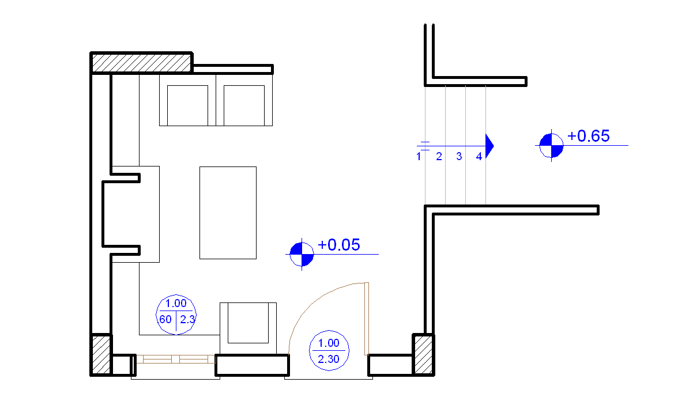
Κ Α Τ Ο Ψ Η
Τι σχεδιάζουμε
Οι στάθμες χώρων γράφονται σε όλα τα επίπεδα
& τα σύμβολα ανοιγμάτων κοντά στα ανοίγματα.

Slide 14
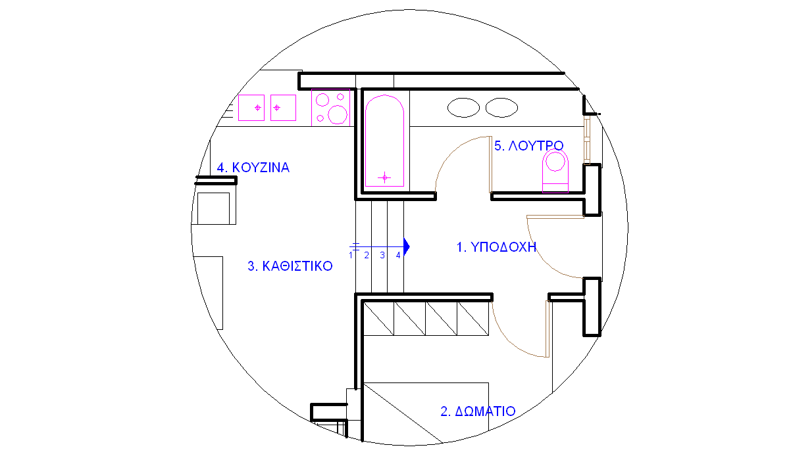
Κ Α Τ Ο Ψ Η
Τι σχεδιάζουμε
Αρίθμηση κάθε χώρου και χαρακτηρισμός χρήσης.
(χρειάζεται για τη μελέτη ενεργειακής απόδοσης του κτηρίου)

Slide 15
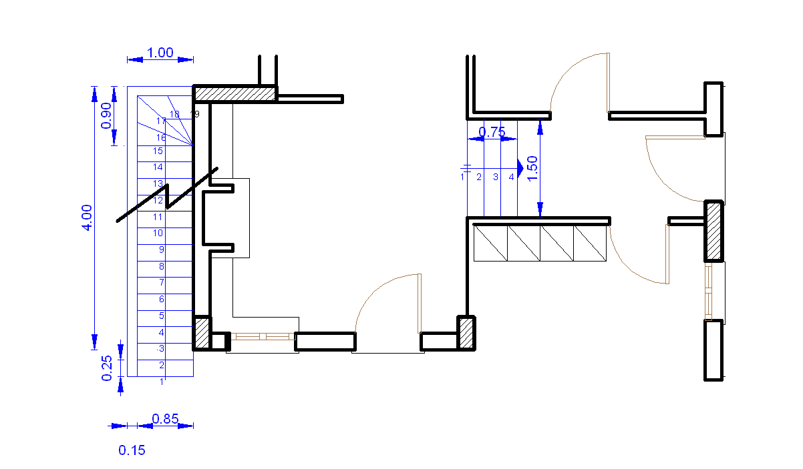
Κ Α Τ Ο Ψ Η
Τι σχεδιάζουμε
Στις σκάλες βέλος ανόδου, αρίθμηση υψών και διαστάσεις ύψους-πλάτους κάθε βαθμίδας.

Slide 16
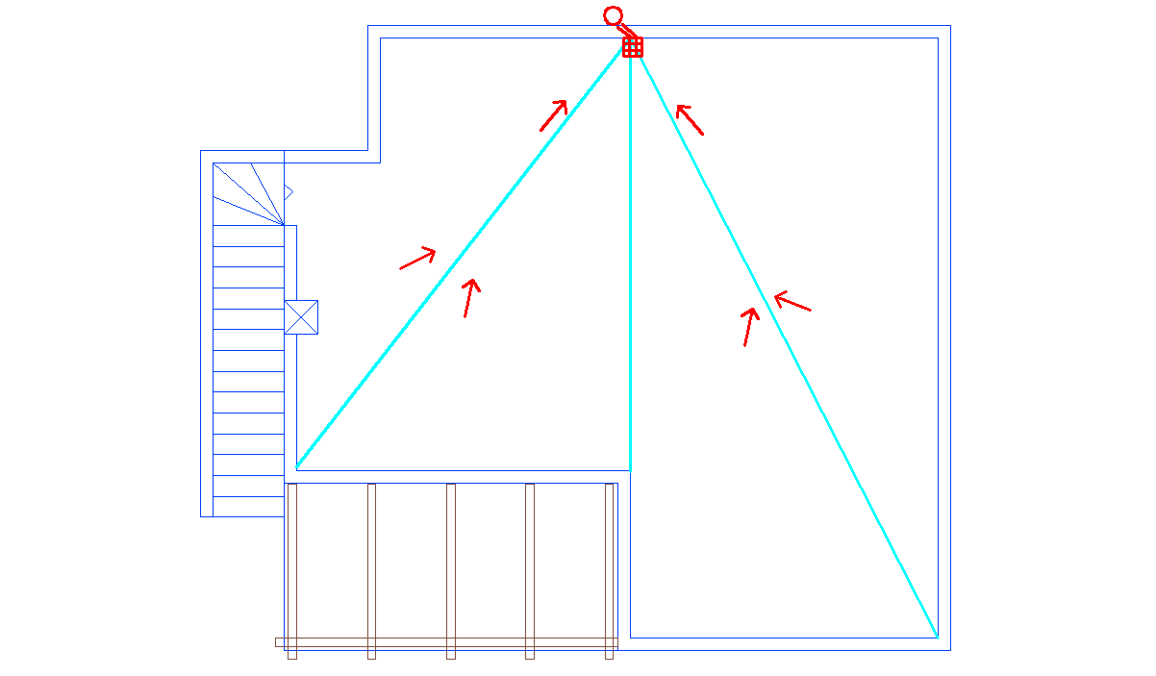
Κ Α Τ Ο Ψ Η
Τι σχεδιάζουμε
9. Ενδείξεις απορροής νερών σε βεράντες, εξώστες, ταράτσες

Slide 17
Κ Α Τ Ο Ψ Η
Τι σχεδιάζουμε
10. Προσανατολισμός

Slide 18
Κ Α Τ Ο Ψ Η
Τι σχεδιάζουμε
11. Γραμμές τομών.

Slide 19
Κ Α Τ Ο Ψ Η
Kλίμακες σχεδιασης
Ως προς τις κλίμακες σχεδίασης:
και αφού ο στόχος μας είναι να δείξουμε την μορφή και την οργάνωση ενός κτιρίου χρησιμοποιούμε συνήθως για μικρά έργα την κλιμακα 1:50.
Για μεγαλύτερα κτίρια ή συγκροτήματα κτιρίων χρησιμοποιούμε κλίμακες 1:100 ή 1:200.
Αντιθέτως αν θέλουμε να παρουσιάσουμε λεπτομέρειες χώρων χρησιμοποιούμε κλίμακες 1:20, 1:10, 1:5.

Slide 20
Κ Α Τ Ο Ψ Η
ευχαριστούμε για την προσοχή σας
Τ Ε Λ Ο Σ

